Slide 1






LUYỆN TẬP TIẾNG VIỆT

Slide 2
Luyện tập
Lời chào

Slide 3
Luyện đọc

Slide 4
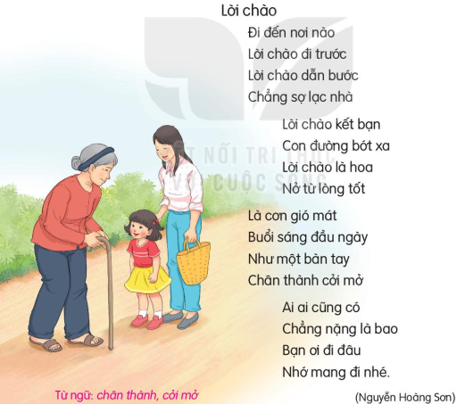
Em học được điều gì từ bài thơ này?

Slide 5
Em hãy đọc thuộc lòng hai khổ thơ đầu.

Slide 6
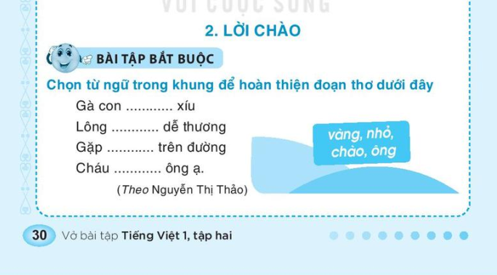
nhỏ
vàng
ông
chào

Slide 7
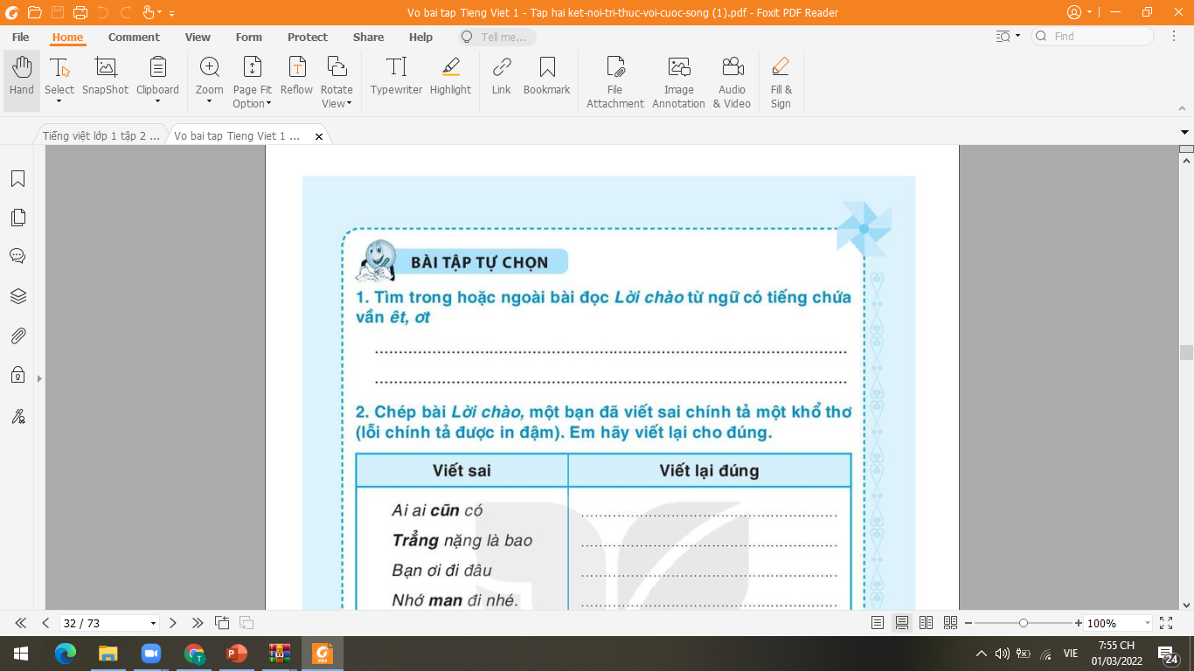
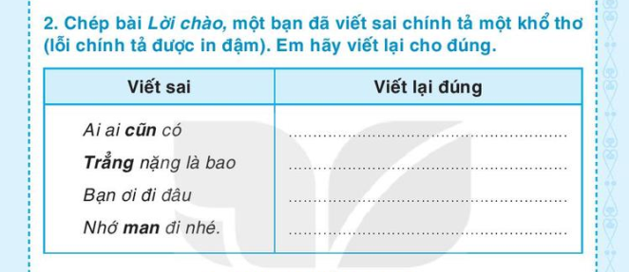

cũng
Chẳng
mang

Slide 8
CỦNG CỐ - DẶN DÒ

